Slide 1
Урок обучения грамоте по образовательной системе
«Начальная школа XXI века»

Slide 2
ра-ра-ра - начинается игра
ры-ры-ры – у мальчиков шары
ро-ро-ро – у нас новое ведро
ру-ру-ру – продолжаем мы игру
ре-ре-ре – стоит домик во дворе
ри-ри-ри – на ветках снегири
ар-ар-ар – кипит наш самовар
ор-ор-ор – созрел красный помидор
ре-ре-ре – носим воду мы в ведре

Slide 3
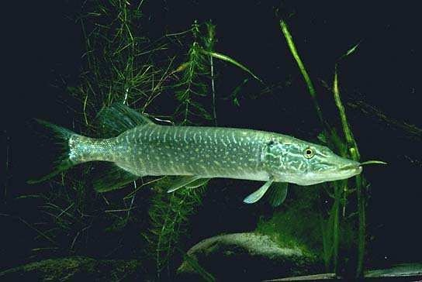

Slide 5
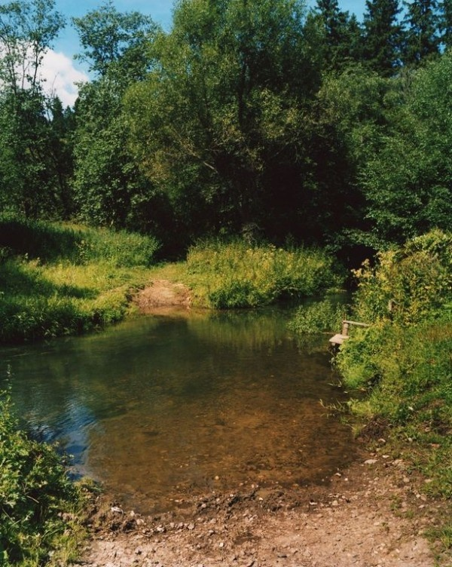

Slide 7
Рр

Slide 8
